Slide 1


ỦY BAN NHÂN DÂN PHƯỜNG VIỆT HƯNG
TRƯỜNG MẦM NON HOA SEN
GIÁO ÁN
HOẠT ĐỘNG LÀM QUEN VĂN HỌC
Đề tài: Truyện “Thỏ con không vâng lời”
Lứa tuổi: 24 -36 tháng tuổi
Giáo viên: Nguyễn Thị Thu Hương

Slide 2
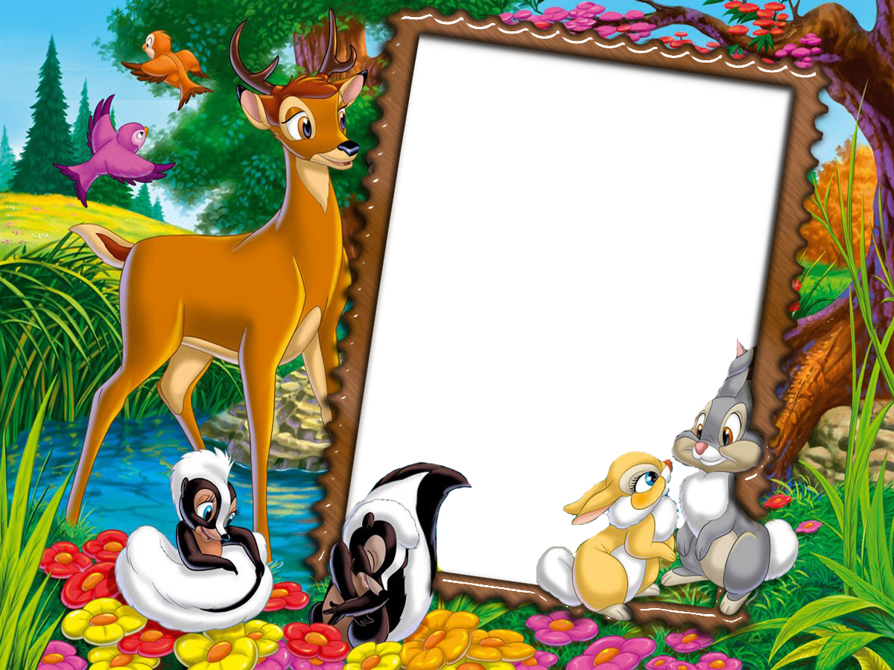
2. Phương pháp hình thức tổ chức
*Cô kể diễn cảm lần 1.Kết hợp cử chỉ điệu bộ , không tranh
- Hỏi trẻ tên câu chuyện
* Cô kể làn 2 kết hợp bài giảng điện tử, đàm thoại, trích dẫn

Slide 3
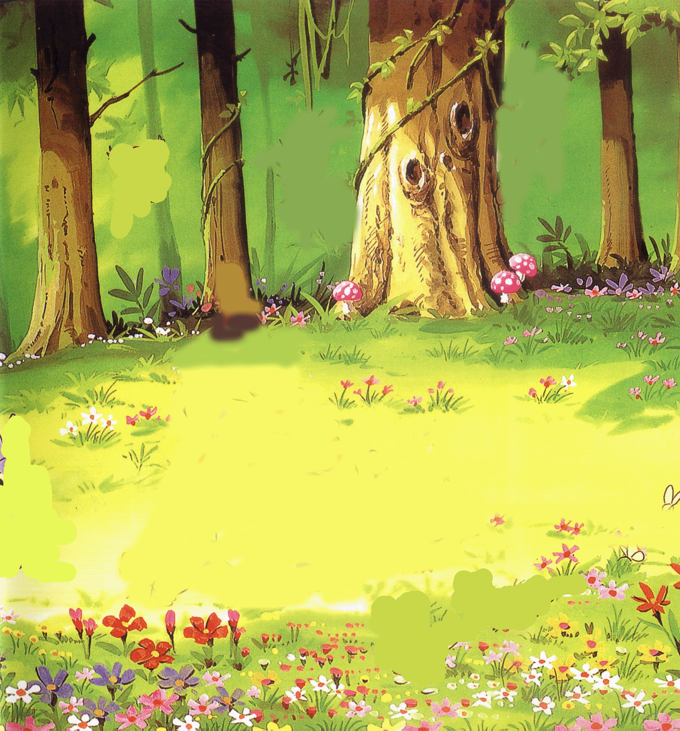
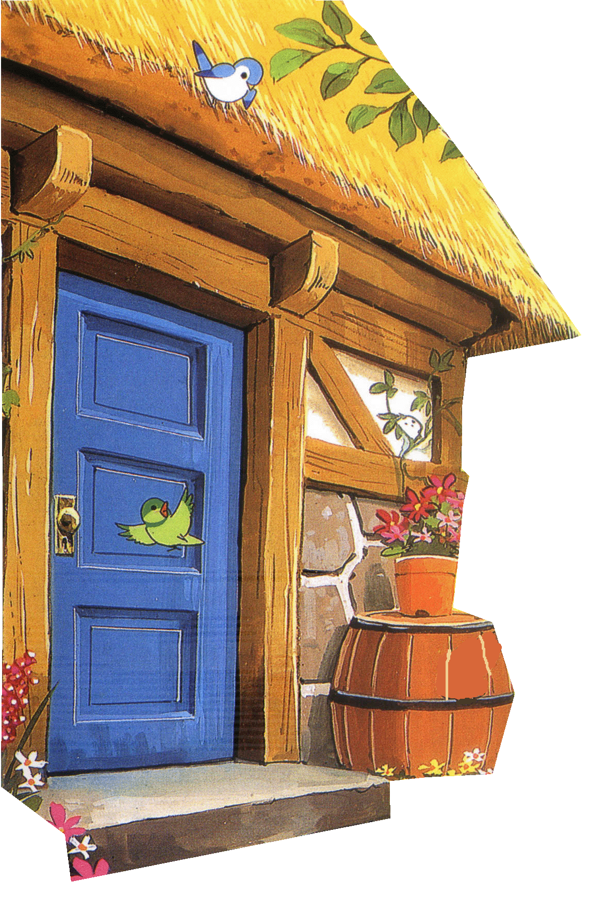
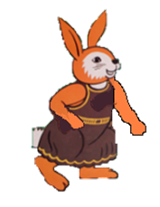
“Một hôm thỏ mẹ đi chợ, dặn thỏ con:
Thỏ con của mẹ, con ở nhà chớ đi chơi xa con nhé!
Vâng ạ, con ở nhà con không đi chơi xa đâu mẹ ạ!

Slide 4

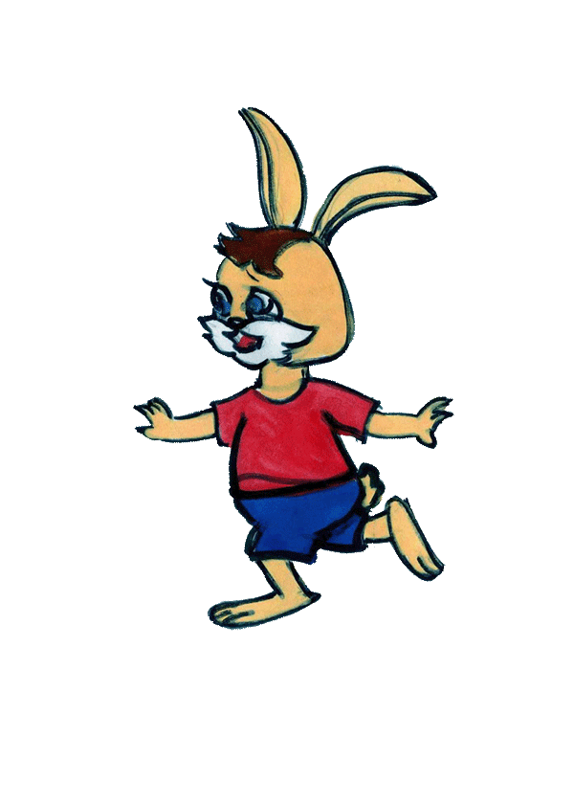

Thỏ mẹ vừa đi khỏi cổng thì bạn bươm bướm bay đến. Bươm bướm gọi:
Thỏ con trả lời: không đâu, mẹ tớ dặn ở nhà không được đi chơi xa.
Một lúc sau, bươm bướm lại đến và gọi Thỏ: Bạn thỏ con ơi! Ra ngoài kia chơi đi! Ở đấy có cỏ này, có hoa này. Thích lắm, thích lắm!
Thỏ con ở nhà một mình buồn quá.

Slide 5

Thế rồi thỏ con liền chạy theo bươm bướm.
Mải chơi, Thỏ con quên mất đường về nhà.

Slide 6

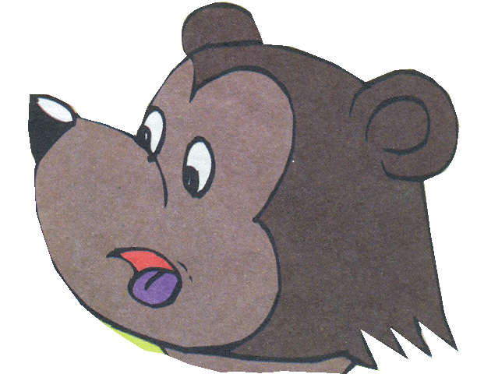
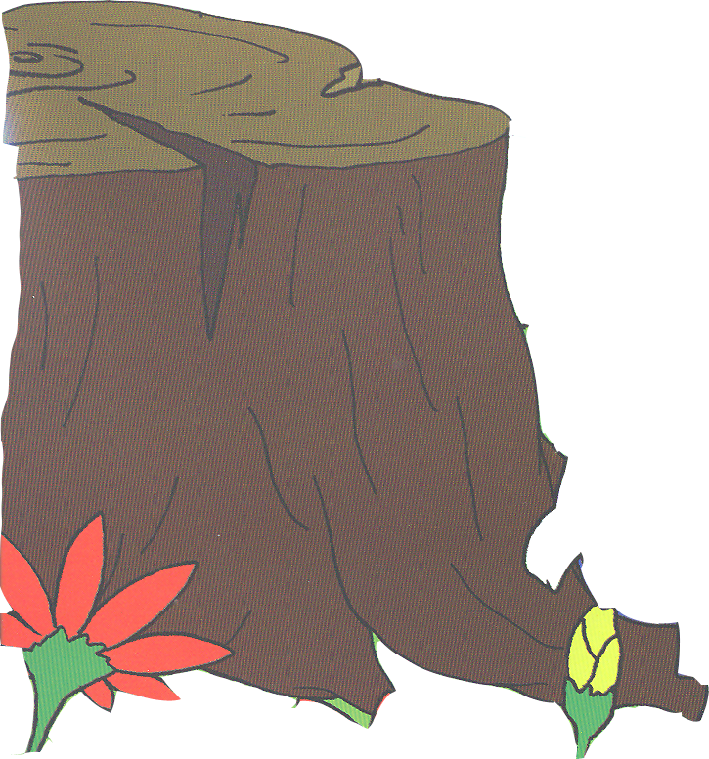
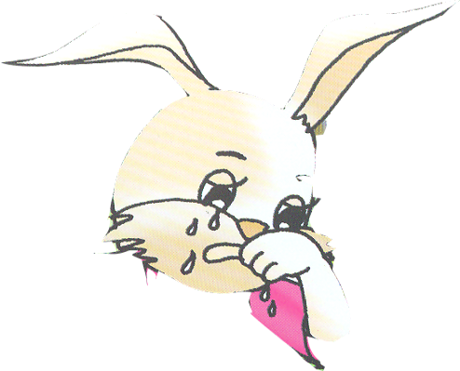
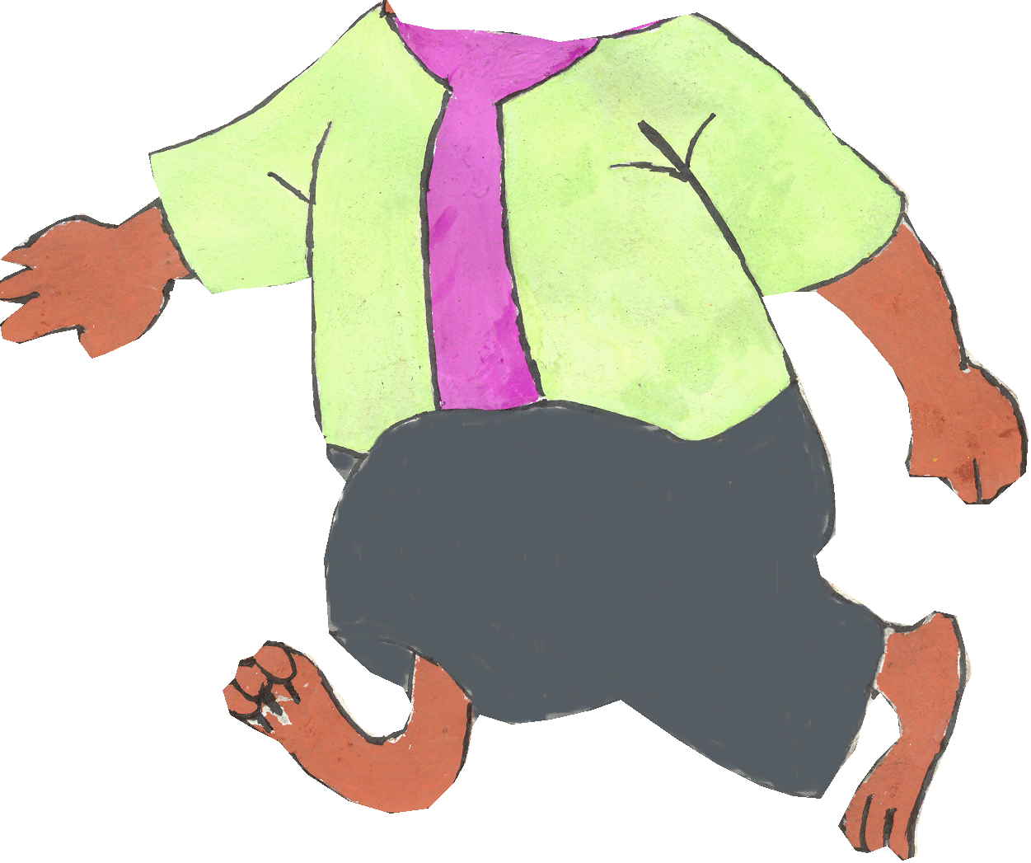
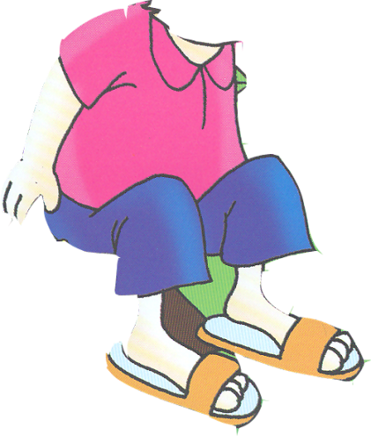



Sợ quá, thỏ con ngồi khóc.
Hu hu hu! Mẹ ơi. Mẹ ơi.

Slide 7
Vừa lúc đó có một bác gấu đi qua, thấy thỏ con khóc, bác gấu hỏi:
- Cháu thỏ!. Làm sao cháu khóc đấy?
– Thỏ quệt nước mắt và trả lời bác gấu: Bác gấu ơi!. Mẹ cháu dặn cháu ở nhà cháu lại đi chơi xa, bây giờ cháu không biết lối về nhà. Hu hu.
Bác gấu ân cần xoa đầu thỏ và nói - Nín đi bác sẽ đưa cháu về nhà với mẹ.
Nói rồi bác gấu dắt tay thỏ con về nhà.

Slide 8
Về đến nhà thỏ mẹ chạy ra ôm chầm lấy thỏ con
Thỏ con nói với mẹ:

Slide 9
Mẹ ơi, con xin lỗi mẹ, mẹ dặn con ở nhà không được đi chơi xa, thế mà con lại đi chơi xa vậy, con xin lỗi mẹ.
Thỏ mẹ xoa đầu thỏ con và nói:
– Con biết lỗi là được rồi, lần sau con nên nghe lời mẹ nhé.
Nói rồi thỏ mẹ và thỏ con quay sang cảm ơn bác gấu.

Slide 10
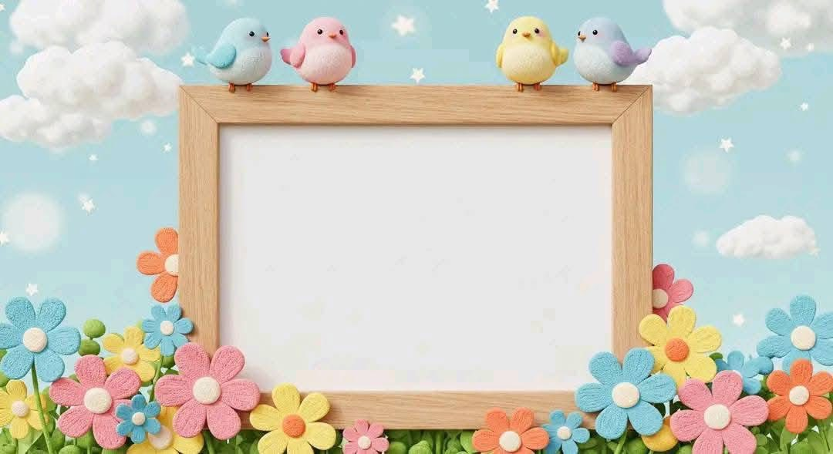
Đàm thoại

Slide 11

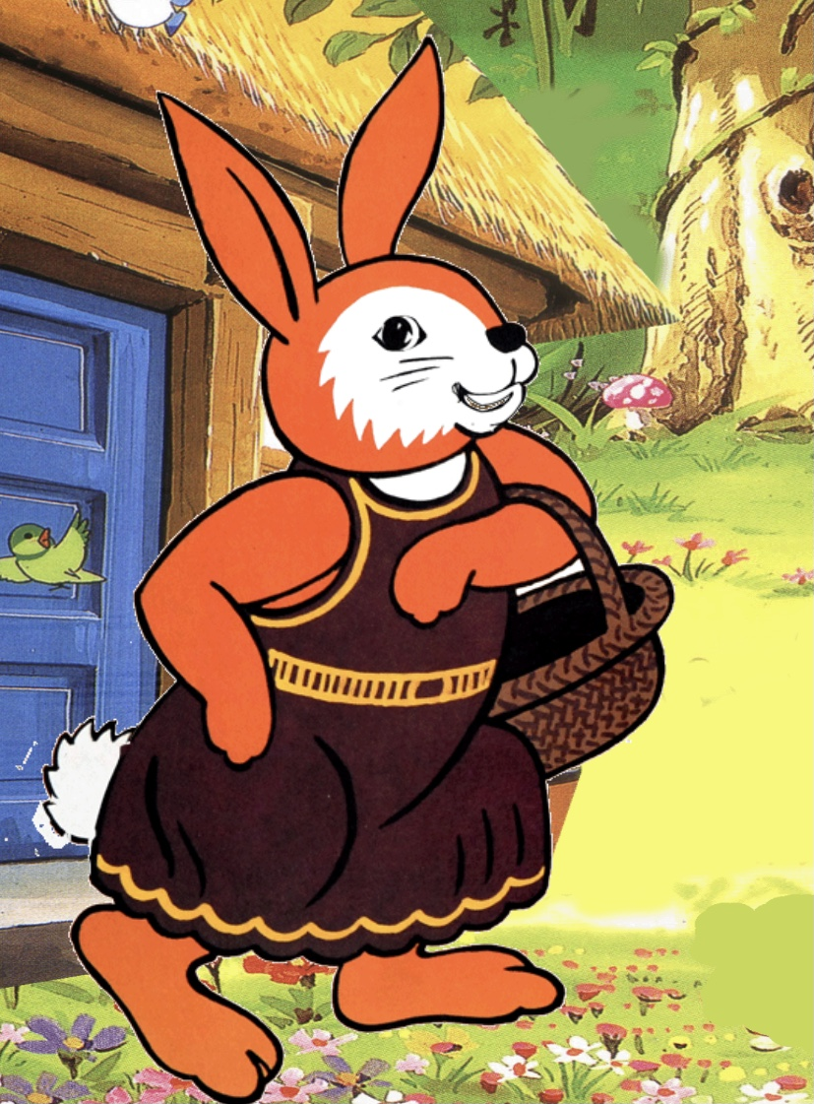
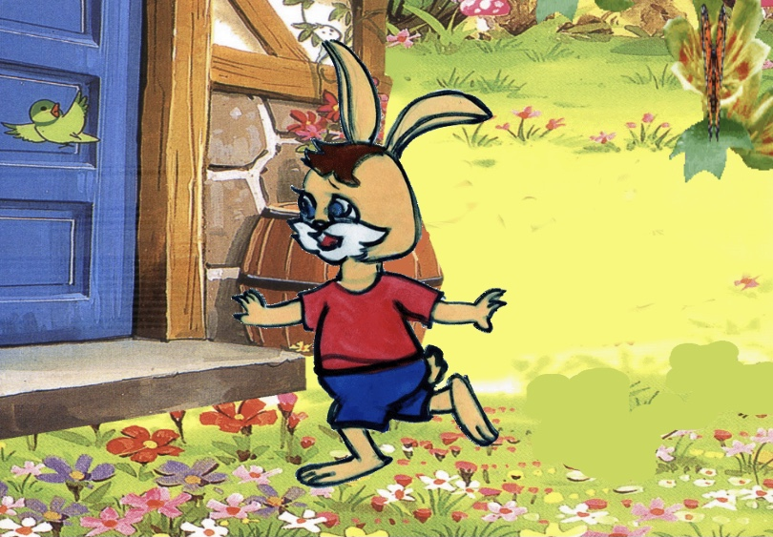
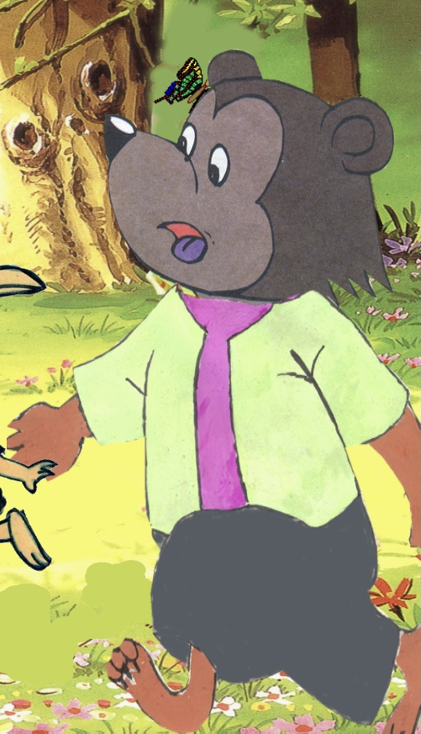
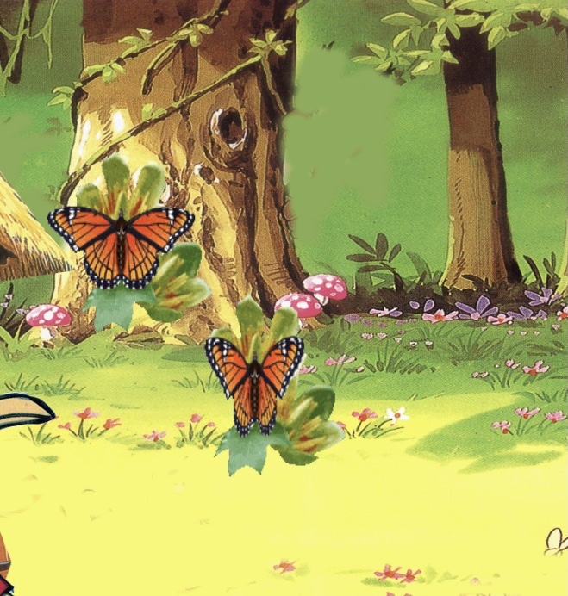
Trong câu chuyện có những nhân vật
Thỏ mẹ
Thỏ con
Bác Gấu
Bươm bướm

Slide 12
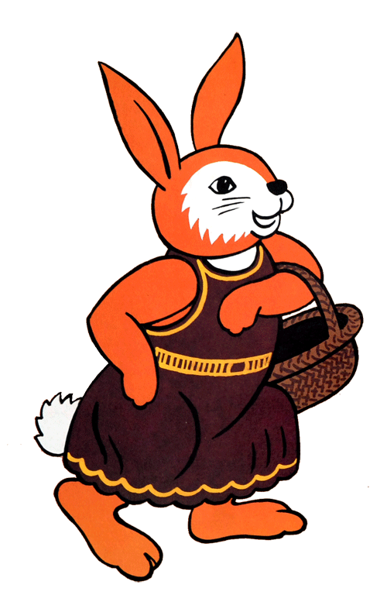
Trước khi đi thỏ mẹ dặn thỏ con điều gì?

Slide 13
Ai đã đến rủ thỏ con đi chơi?

Slide 17
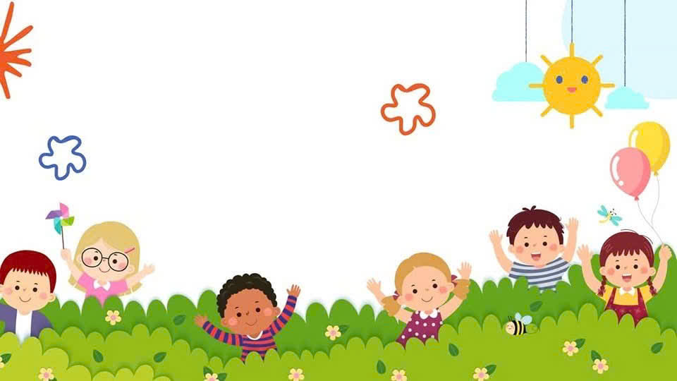
Tạm biệt

